Slide 1
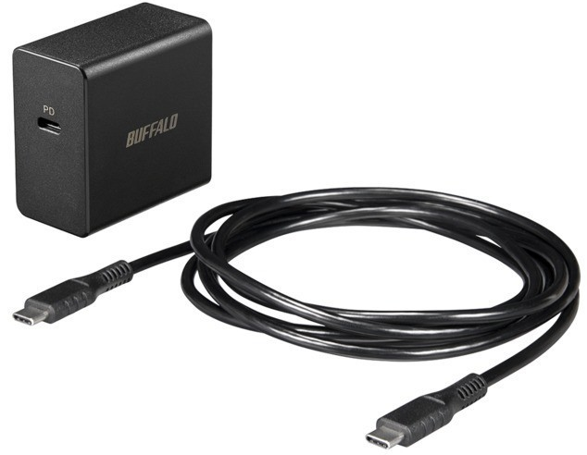
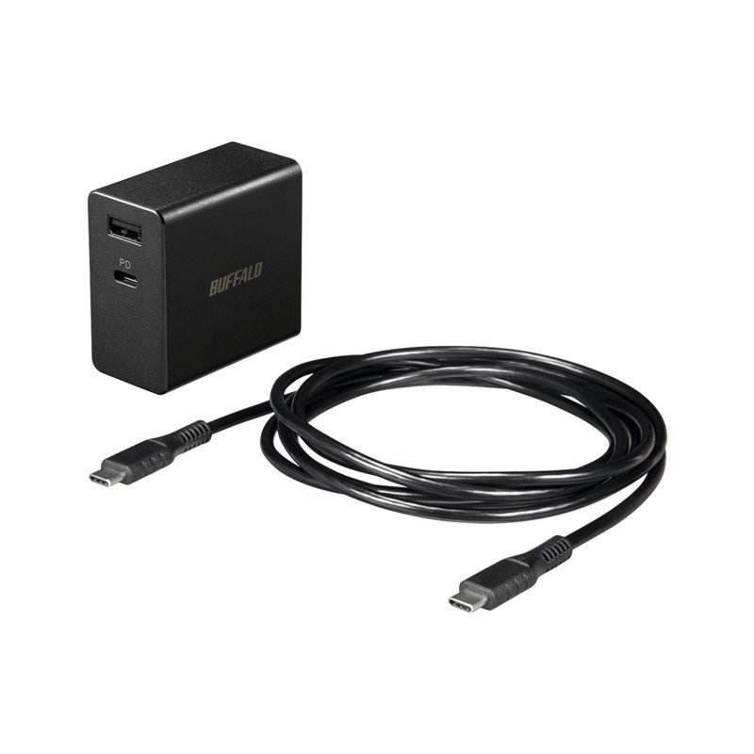
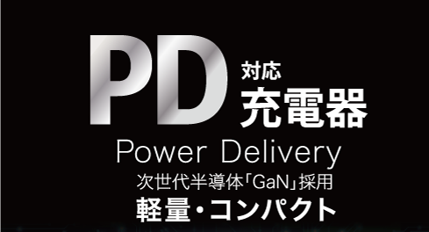
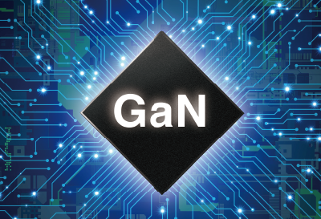
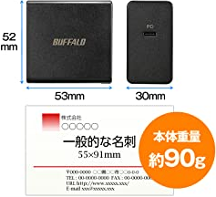
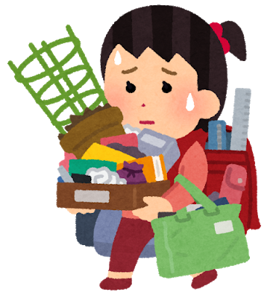
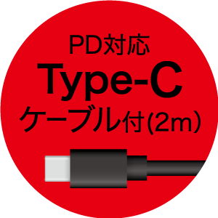
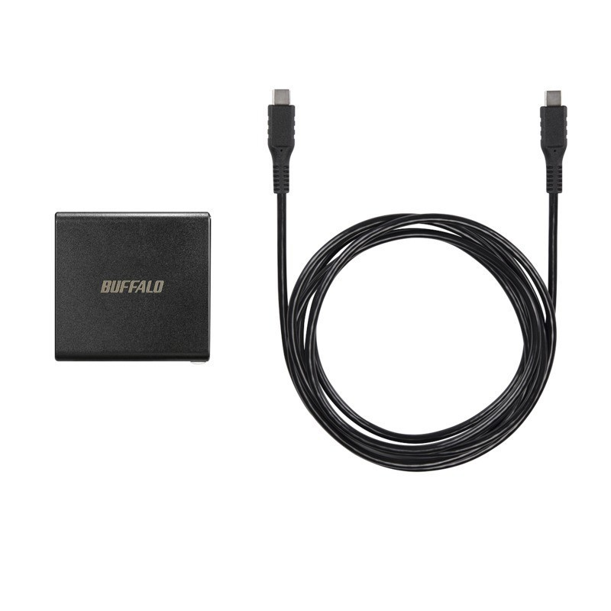
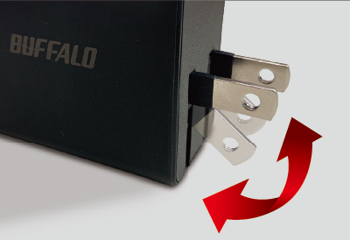
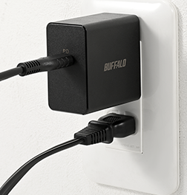
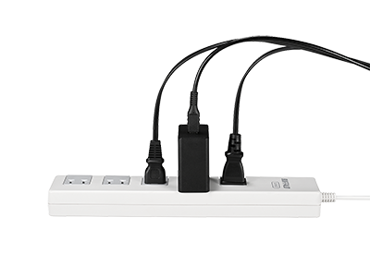
持ち帰り学習に最適なUSB PD対応ACアダプター
次世代半導体「GaN」採用で軽くて小さいを実現
製品型番 | 仕様 | 出力電力 | 価格(税込)
BSACPD5200BK | USB Type-C ×1 | 最大45W | オープン
 | USB Type-A ×1 | 最大7.5W
BSACPD4500BK | USB Type-C ×1 | 最大45W | オープン
BSACPD4500BK
BSACPD5200BK
小型＆軽量でお子様の持ち帰りにも最適
ケーブル付属ですぐ使える
発熱を抑える半導体「GaN」(窒化ガリウム)を採用することで、持ち運びに便利な軽量＆コンパクトさを実現しました。※何かと荷物が多い生徒様のご負担を軽減します。また、オフィスとは別にご自宅にも1つあると便利です。
※BSACPD4500BKと比較
USB PD対応ケーブル(2m)を付属。購入後すぐにご使用頂けるのでご家庭の負担がありません。また、USB PD対応で、お子様にも安心してお使い頂けます。
※付属ケーブルはUSB PD認証品ではありません。
扱いやすいスリム筐体
持ち運びに便利な収納式コンセントプラグ
隣のコンセントに干渉しにくいコンパクト＆スリム設計。
本体に収納可能。カバンの中でかさばりにくく、コンパクトに持ち運べます。ランドセルやお稽古鞄にもスッキリ収納できます。
号外

Slide 2
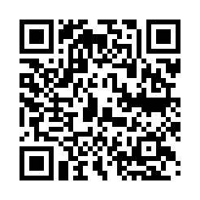
対応情報：ノートPC用ACアダプター
メーカー | 商品名称 | 備考
Acer | Chromebook R752T-N14N
 | Chromebook 311 (C721-N14N)
 | Chromebook Spin 511 (R752T-G2)
 | Chromebook 512 (C851T-A14N)
Apple | MacBook 2015 12inch
 | MacBook 2016 12inch
 | MacBook 2017 12inch
 | MacBook Air 2018
 | MacBook Air 2019
 | Macbook Air 2020 (Intel Core)
 | Macbook Air 2020 (M1)
 | MacBook Pro 2016 13inch | 純正充電器より充電時間が長くなる場合があります。
 | MacBook Pro 2016 15inch | 純正充電器より充電時間が長くなる場合があります。
 | MacBook Pro 2017 13inch | 純正充電器より充電時間が長くなる場合があります。
 | MacBook Pro 2017 15inch | 純正充電器より充電時間が長くなる場合があります。
 | MacBook Pro 2018 13inch | 純正充電器より充電時間が長くなる場合があります。
 | MacBook Pro 2018 15inch | 純正充電器より充電時間が長くなる場合があります。
 | MacBook Pro 2019 13inch | 純正充電器より充電時間が長くなる場合があります。
 | MacBook Pro 2019 15inch | 純正充電器より充電時間が長くなる場合があります。
 | MacBook Pro 2019 16inch | 純正充電器より充電時間が長くなる場合があります。
 | Macbook Pro 2020 (Intel Core) | 純正充電器より充電時間が長くなる場合があります。
ASUS | Chromebook Flip C214MA
 | Chromebook Flip C101PA
DELL | XPS12
 | Chromebook 3100 Education | 純正充電器より充電時間が長くなる場合があります。
 | Inspiron 13 7000 2-in-1 | 純正充電器より充電時間が長くなる場合があります。
 | Latitude Latitude 7300 | 「低速な充電器が接続されています」と警告が出ますが、動作に問題はありません。
 |  | ※純正充電器より充電時間が長くなる場合があります。
FUJITSU | FMV-LIFEBOOK UH WU2/C3
HP | Spectre 13-af018TU | 「純正の充電器の使用をおすすめします」と警告が出ますが、動作に問題はありません。
 |  | 純正充電器より充電時間が長くなる場合があります。
 | Elite x2 1013 G3 | 純正充電器より充電時間が長くなる場合があります。
 | Elite Dragonfly NoteBook (2Z311PA#ABJ) | 「純正の充電器の使用をおすすめします」と警告が出ますが、動作に問題はありません。
 | EliteBook x360 1040 G6 | 「純正の充電器の使用をおすすめします」と警告が出ますが、動作に問題はありません。
 |  | 純正充電器より充電時間が長くなる場合があります。
 | Spectre Folio 13-ak0015nr | 「純正の充電器の使用をおすすめします」と警告が出ますが、動作に問題はありません。
 |  | 純正充電器より充電時間が長くなる場合があります。
 | ENVY x360 15 | 純正充電器より充電時間が長くなる場合があります。
 | ProBook 430 G7
 | ProBook x360 435 G7 | 「純正の充電器の使用をおすすめします」と警告が出ますが、動作に問題はありません。
 | Chromebook x360 11 G3 EE | 「純正の充電器の使用をおすすめします」と警告が出ますが、動作に問題はありません。
 | Chromebook x360 12b
 | Chromebook 11A G8 EE
メーカー | 商品名称 | 備考
HP | Spectre 13-af018TU | 「純正の充電器の使用をおすすめします」と警告が出ますが、動作に問題はありません。
 |  | 純正充電器より充電時間が長くなる場合があります。
 | Elite x2 1013 G3 | 純正充電器より充電時間が長くなる場合があります。
 | Elite Dragonfly NoteBook (2Z311PA#ABJ) | 「純正の充電器の使用をおすすめします」と警告が出ますが、動作に問題はありません。
 | EliteBook x360 1040 G6 | 「純正の充電器の使用をおすすめします」と警告が出ますが、動作に問題はありません。
 |  | 純正充電器より充電時間が長くなる場合があります。
 | Spectre Folio 13-ak0015nr | 「純正の充電器の使用をおすすめします」と警告が出ますが、動作に問題はありません。
 |  | 純正充電器より充電時間が長くなる場合があります。
 | ENVY x360 15 | 純正充電器より充電時間が長くなる場合があります。
 | ProBook 430 G7
 | ProBook x360 435 G7 | 「純正の充電器の使用をおすすめします」と警告が出ますが、動作に問題はありません。
 | Chromebook x360 11 G3 EE | 「純正の充電器の使用をおすすめします」と警告が出ますが、動作に問題はありません。
 | Chromebook x360 12b
 | Chromebook 11A G8 EE
Lenovo | ThinkPad X1 carbon 2017
 | ThinkPad X1 Yoga 3rd | 純正充電器より充電時間が長くなる場合があります。
 | ThinkPad E595
 | ThinkPad A485
 | 500e Chromebook 2nd Gen
 | Chromebook S330
 | 300e Chromebook 2nd Gen(2in1)
 | IdeaPad Duet Chromebook
 | Yoga 920-13IKB80Y7 | 純正充電器より充電時間が長くなる場合があります。
Microsoft | Surface Pro 7 | 純正充電器より充電時間が長くなる場合があります。
 | Surface Pro X | 純正充電器より充電時間が長くなる場合があります。
 | Surface Go
 | Surface Go2
 | Surface Laptop 3 | 純正充電器より充電時間が長くなる場合があります。
 | Surface Book 2 HNL-00012 | 純正充電器より充電時間が長くなる場合があります。
NEC | Chromebook Y1
 | Chromebook Y2
 | VersaPro J UltraLite タイプVB VKT16/B-4 PC-VKT16BZG4
 | VersaPro J UltraLite タイプVB VKT16/B-4 PC-VKT16BZG4
Panasonic | Let’s note SV9 CF-SV9RRDQP | 「低速な充電器が接続されています」と警告が出ますが、動作に問題はありません。
 |  | 純正充電器より充電時間が長くなる場合があります。
 | Let’s note SV7 CF-SV78R8QP | 純正充電器より充電時間が長くなる場合があります。
※表示された商品以外にも使用できる商品（新商品など）がある場合もあります。
※表示結果は、当社にて検証した結果です。
※ご入力いただいた情報は対応検索以外の目的で使用することはございません。
←対応情報はこちら

